Slide 1

Conflitto politico e edizione dei testi: il caso del Quaderno 13 di Antonio Gramsci
Università degli studi di Cagliari
Corso di studi in Giornalismo e informazione web
A.A. 2024-2025

Slide 2
Seconda parte:
Tradizione e storia della tradizione dei Quaderni del Carcere

Slide 3
Bibliografia seconda parte (testi per le verifiche intermedie)
G. Francioni, Come lavorava Gramsci, in Quaderni del carcere. Edizione anastatica dei manoscritti, Cagliari, L’Unione Sarda- Enciclopedia Treccani, 2009, vol.1., pp. 21-60.
Natoli, Introduzione, in Antonio Gramsci, Tatiana Schucht - Lettere 1926-1935, Torino, Einaudi, 1997, pp. VII – LVI.
Santucci, Introduzione in A. Gramsci, Lettere dal carcere 1926-1937, Palermo, Sellerio, pp. IX-XXVI.
F. Lo Piparo, L’enigma del quaderno scomparso, Roma, Donzelli, 2013.
G. Vacca, Vita e pensieri di Antonio Gramsci, Torino, Einaudi, 2012, cap. 18, pp. 323-359.
L. Canfora, Gramsci in carcere e il fascismo, Roma, Salerno, 2012, cap. VII, pp. 78-100.

Slide 4
Le lettere e i Quaderni
8 novembre 1926 Arresto di Gramsci (Roma)
Prima lettera datata: 20 novembre 1926
Ultima lettera datata: 23 gennaio 1937
8 febbraio 1929 inizio della compilazione dei Quaderni (Carcere speciale di Turi)
1935 Ultimo Quaderno

Slide 5
Le edizioni delle Lettere
Le lettere
A. Gramsci, Lettere dal carcere, a cura di P. Togliatti e F. Platone, Einaudi, Torino 1947 (218 lettere con censure e omissioni);
2000 pagine di Gramsci, 2 voll.; 1 vol. Il tempo della lotta; 2 Lettere edite e inedite, a cura di Giansiro Ferrata - Niccolò Gallo, Milano, Il Saggiatore, 1963 (77 lettere inedite);
A. Gramsci, Lettere dal carcere, a cura di Sergio Caprioglio – Elsa Fubini, Einaudi, Torino 1965 ( con 119 lettere inedite in più)
A. Gramsci, Lettere dal carcere, a cura di Antonio A. Santucci, Roma. L’Unità, 1988 (28 lettere in più).
A. Gramsci, Lettere dal carcere, a cura di Antonio A. Santucci, Palermo, Sellerio, 1996 (478 lettere + 16 ad autorità varie, + 13 indirizzate a Gramsci da Giulia, Tania e altri interlocutori).
Antonio Gramsci – Tatiana Schuct, Lettere 1926-1935, a cura di Aldo Natoli – Chiara Daniele, Einaudi, Torino, 1997.
Memento: Stalin muore nel 1953; l’Ungheria viene invasa dall’URSS nel 1956; Togliatti muore nel 1964.

Slide 6
Le edizioni dei Quaderni
I Quaderni
A. Gramsci, Quaderni dal carcere, a cura di P. Togliatti – F. Platone (ufficialmente l’edizione sarebbe opera di una Commissione nominata dalla Segreteria del PCI), 6 voll., 1948 – 1951 (1 Il materialismo storico e la filosofia di Benedetto Croce, 1948 ; 2 Gli intellettuali e l’organizzazione della cultura, 1949; 3 Il Risorgimento 1949; Note sul Machiavelli, sulla politica e sullo Stato moderno, 1949; 5 Letteratura e vita nazionale, 1950; Passato e presente, 1951); vengono esclusi le fasi preparatorie dei testi, cioè ciò che Valentino Gerratana chiamerà testi A. (V. Gerratana, Per la storia della prima edizione dei Quaderni del carcere, in Critica marxista, XXVII (1989), 6, pp. 65-66
Antonio Gramsci, Quaderni del carcere, a cura di Valentino Gerratana, 4 volumi, Einaudi 1975 (edizione integrale in ordine cronologico); testi A = prima stesura; testi B = una sola stesura; Testi C = seconda stesura.
Quaderni del carcere. Edizione anastatica dei manoscritti, Cagliari, L’Unione Sarda- Enciclopedia Treccani, 2009, 18 voll.

Slide 7
Togliatti e i quaderni speciali di Gramsci
(1 Il materialismo storico e la filosofia di Benedetto Croce, 1948 ;
2 Gli intellettuali e l’organizzazione della cultura, 1949;
3 Il Risorgimento 1949;
4 Note sul Machiavelli, sulla politica e sullo Stato moderno, 1949;
5 Letteratura e vita nazionale, 1950;
6 Passato e presente, 1951)
Quaderno 10 Parte 1: Punti di riferimento per un saggio su B. Croce; Parte II La filosofia di Benedetto Croce
Quaderno 12 Appunti e note sparse per un gruppo di saggi sulla storia degli intellettuali e della cultura in Italia
Quaderno 19 Una doppia serie di ricerche. Una sull’età del Risorgimento e una seconda sulla precedente storia che ha avuto luogo nella penisola italiana
Quaderno 13 Noterelle sulla politica del Machiavelli
Quaderno 11 Appunti e riferimenti di carattere storico-critico; Appunti per una introduzione ed un avviamento allo studio della filosofia e della storia della cultura

Slide 8
Gli altri speciali
(Quaderno 16 non è speciale, (dai rapporti Stato Chiesa alla filosofia della praxis)
Quaderno 18 Nicolò Machiavelli II (mera integrazione del 13)
Quaderno 20 Azione cattolica – Cattolici integrali – gesuiti – Modernisti (UN MISCELLANEO SPECIALE SUL CATTOLICESIMO IN ITALIA)
Quaderno 21 …..Perché la letteratura italiana non è popolare in Italia? 2) esiste un teatro italiano?; 3) Quistione della lingua nazionale; 4) se sia esistito un Romanticismo italiano; 5) è necessario provocare in Italia una riforma religiosa come quella protestante? 6) L’Umanesimo e il Rinascimento sono stati progressivi o regressivi? Ecc. INSOMMA È UN MISCELLANEO SULLA CULTURA ITALIANA NON UNO SPECIALE. TITOLO DI GERRATANA: PROBLEMI DELLA CULTURA NAZIONALE ITALIA 1 LETTERATURA POPOLARE (NON MALE)
QUADERNO 22 Americanismo e fordismo ma non è per niente speciale, basti leggere il par. 3 Alcuni aspetti della quistione sessuale
Quaderno 23 Critica letteraria È UN MISCELLANEO SULLA CRITICA LETTERARIA
Quaderno 24 Giornalismo È UN MISCELLANEO SUL GIORNALISMO
Quaderno 25 GRUPPI SOCIALI SUBALTERNI Al par.2 “La storia dei gruppi sociali subalterni ecc.
Quaderno 26 Miscellaneo (Gerratana: Argomenti di cultura)
Quaderno 27 Folklore
Quaderno 28 Lorianismo
Quaderno 29 Note per una introduzione allo studio della grammatica

Slide 9
La volontà di Gramsci sulla tradizione dei suoi scritti
«E così la sua volontà è che sia tu a ricevere questi manoscritti, e non la sezione italiana, capisci mia cara? Tu devi ricevere tutto per intero e non affidare nulla a nessuno almeno finché il suo amico Piero non avrà espresso il suo parere sul modo in cui queste opere di Antonio devono essere ordinate e utilizzate nel loro pieno valore»
Lettera di Tania Schucht a Giulia Schucht , 5 maggio 1937
Gramsci individua la moglie Giulia come custode e Piero Sraffa come curatore. Esclude Togliatti.
Togliatti si accorda con Sraffa, controlla Giulia e diviene custode e curatore.
Perché Gramsci non vuole Togliatti come custode della sua eredità?

Slide 10
Due episodi sospetti
«E così la sua volontà è che sia tu a ricevere questi manoscritti, e non la sezione italiana, capisci mia cara? Tu devi ricevere tutto per intero e non affidare nulla a nessuno almeno finché il suo amico Piero non avrà espresso il suo parere sul modo in cui queste opere di Antonio devono essere ordinate e utilizzate nel loro pieno valore»
Lettera di Tania Schucht a Giulia Schucht , 5 maggio 1937
Gramsci individua la moglie Giulia come custode e Piero Sraffa come curatore. Esclude Togliatti.
Togliatti si accorda con Sraffa, controlla Giulia e diviene custode e curatore.

Slide 11
Il viaggio ufficiale dei Quaderni
19 novembre 1933: Scarcerazione di Gramsci. I Quaderni lasciano il carcere nascosti nel suo bagaglio (testimonianza del compagno di cella Trombetti, G. Francioni, Come lavorava Gramsci, pp. 53-54);
7 dicembre 1933: I Quaderni sono a Formia, nella clinica Cusumano, con Gramsci.
27 aprile 1937: Gramsci muore
6 luglio 1937: Tania scrive a Piero Sraffa: «Ieri ho consegnato i quaderni (tutti quanti): ed anche il catalogo che avevo iniziato» (cfr. A. Natoli, Antigone e il prigioniero, Roma, Editori Riuniti, 1990, p.271)
Secondo diversi autori i Quaderni vengono consegnati all’Ambasciata russa a Roma (si pone il problema di dove siano stati i Quaderni da Aprile a luglio)
Dicembre 1938: arrivo ufficiale dei quaderni in casa Gramsci Mosca (G. Gramsci, Ricordo di Tatiana, in T. Schucht, Lettere ai familiari, Roma, Editori Riuniti, 1991, pp.XV-XIX).

Slide 12
Il viaggio reale dei Quaderni
Edizione Platone-Togliatti: i Quaderni giungono in Russia nell’estate del 1937 e vengono riprodotti fotograficamente;
Testimonianza di Nilde Iotti: i Quaderni vennero custoditi nella cassaforte della Banca Commerciale Italiana (non si capisce se della sede di Roma o di Milano) (Rinascita, 3 agosto 1973, ora in L. Canfora, Gramsci in carcere e il fascismo, Roma, Salerno, 2012, pp. 287-89.)
Nilde Iotti: «I Quaderni del carcere avevano trovato munito rifugio nella cassaforte della Banca Commerciale, per giungere poi, attraverso le ben sicure mani di Piero Sraffa a Togliatti, al centro estero del Partito a Parigi» (Canfora cit. p.288).
Quindi dal luglio 1937 al dicembre 1938 i Quaderni sono nelle mani di Togliatti e nel controllo dei Russi. La cerimonia del 1938 a casa Gramsci è una messinscena.
Diversi autori non credono a Nilde Iotti e confermano la tesi dell’ambasciata

Slide 13
Il numero dei quaderni: fonti / 1
Attualmente i Quaderni sono 33, 29 di testi e quattro di traduzioni (non consideriamo i due intonsi)
25 maggio 1937 Tania Schucht scrive a Giulia: «I quaderni di Antonio sono in tutto XXX» (F. Lo Piparo, L’enigma cit., p. 47
Quaderno I di Tania: Elenco dei quaderni: XXXI titoli (F. Lo Piparo, L’enigma cit., p. 57). Si tratta di XXVII quaderni + 4 di traduzioni. Tutti identificabili. Due hanno solo le etichette con numero romano e non con la cifra araba. (Li vedremo e vedremo perché non portino la cifra araba)
Restano fuori dal conteggio di Tania: La filosofia di Benedetto Croce (Q 10 in Gerratana) e Machiavelli II (Q 18 in Gerratana) (che sono probabilmente due dei tre quaderni che Tania porta a casa di Sraffa a Roma prima del 5 luglio e di cui dà notizia in una lettera alla sorella Giulia, cfr. Lo Piparo, L’enigma cit. p.87). Quindi, in totale, i quaderni sembrerebbero 33, che è il numero dei quaderni custoditi dalla Fondazione Gramsci (+ due bianchi).

Slide 14
Il numero dei quaderni: fonti / 2
11 giugno 1937 Togliatti scrive a Manuilskij, segretario dell’Internazionale Comunista: «Esistono trenta quaderni da lui scritti» (P. Spriano, Gramsci in carcere e il partito);
5 maggio 1940: Eugenia e Giulia Schucht scrivono a Stalin e dicono che i lavori di Antonio sono «consistenti in 30 quaderni attualmente in nostro possesso» (A. Gramsci jr, I miei nonni, pp. 164-7);
30 aprile 1944 Togliatti scrive sull’Unità: «Il risultato dei suoi studi è consegnato in una trentina di quaderni».
3 marzo 1945: Dekanozov, vicecommissario del popolo agli affari esteri URSS: «»..il 3 marzo di quest’anno sono stati consegnati a Ercoli 34 quaderni di lavori di Antonio Gramsci» (C. Daniele, Togliatti editore di Gramsci, p.73).
29 aprile 1945: Togliatti annuncia nel Teatro San Carlo di Napoli che «Egli [Gramsci] ci ha lasciato un patrimonio letterario prezioso, il risultato di questo suo lavoro, di questi suoi studi: 34 grossi quaderni, come questo – eccone uno – coperti di una scrittura minuta, precisa, eguale»
Post 1945 Giulia Schucht scrive a Dimitrov, presidente del Comintern: «Le lettere e le opere di Gramsci (32 quaderni) erano state consegnate prima» (A. Gramsci jr, La Russia di mio nonno, pp.84-85.
4 aprile 1946 Felice Platone su Rinascita parla dei «trentadue quaderni che egli aveva scritto negli anni del carcere». Manca la descrizione di quello che sarà nell’edizione Gerratana il Quaderno 18 (quello con l’etichetta numero IV di cui parleremo), probabilmente arrivato a Roma il 12 dicembre 1946: lettera di Paniuskin (futuro ambasciatore URSS negli USA e in Cina) a Dekanozov (vicecapo del Commissariato degli Affari Esteri) con l’inventario dei documenti gramsciani mandati all’ambasciata russa a Roma perché li consegnasse a Togliatti, inventario che contiene lettere di Gramsci e un quaderno (C. Daniele, Togliatti editore di Gramsci, pp.84-86).
18 dicembre 2012 Sepelev, vicedirettore dell’Archivio di storia sociale e politica russo scrive a Luciano Canfora: «Nel 1945 gli originali dei Quaderni del carcere al completo (nella quantità di 32) furono dati al membro del Partito Comunista italiano Rottiers (????) e nella pratica del fondo c’è la sua ricevuta datata 21 febbraio 1945 (ricevuta richiesta e mai esibita).

Slide 15
L’intervista di Giacomo De Benedetti a Nicolò Gallo
1962, L’Europa letteraria, a. III (1962), pp.13-14
D: «I quaderni rimangono sempre 32 o sono aumentati di numero?
R: «Sono trentadue, se si comprendono il catalogo-indice, dove figurano anche appunti e note particolari, e se si escludono invece i due quaderni riempiti solo all’inizio, che portano la stessa numerazione dei quaderni 3 e 4 e debbono quindi essere considerati semplici aggiunte o appendici». Si torna ai XXXI di Tania + 2 = 33 (ma Tania ha consegnato a Sraffa tre quaderni, non due)
Gallo aveva potuto prendere visione e fotografare gli originali in vista dei volumi terzo e quarto dell’antologia 2000 pagine di Gramsci.
Tra il 1962 e il 1975 (Gerratana) i quaderni si attestano a 33.

Slide 16
Il lavoro di Tania (27 aprile 1937-15 giugno 1937) / 1
Numero dei Quaderni
- «I Quaderni di Antonio sono in tutto XXX e alcuni di essi hanno 200 pagine» (Lo Piparo p.47)
- Attività di Tania
Lettera del 5 maggio ai familiari (Lo Piparo p.47) «(….) se riuscirò a completare il necessario lavoro di indicizzazione del contenuto e degli altri dettagli di tutti i quaderni dei suoi manoscritti. Ho parlato ancora oggi di questo argomento con l’Ambasciatore ed egli non ha obiettato alla mia proposta di fare un inventario (…) mi ha consigliato addirittura di riscrivere i lavori a macchina. (…)
- Invio separato dei Quaderni
Lettera del 15 giugno «L’elenco dei quaderni inviato in precedenza non ha potuto naturalmente portare a niente. Era solo una registrazione meccanica come ha detto il console. Ora sto conducendo un lavoro meticoloso, ma allo stesso tempo per me terribile, quello di indicare pagina dopo pagina le questioni che Antonio studiava e si apprestava a studiare più in profondità, per poi completarle in seguito.. (…) Non so se manderanno con questa spedizione i due primi quaderni, rispetto ai quali ho terminato il lavoro di cui ti parlavo. (…) Non ti invio con questa lettera ciò che ho composto con i due quaderni che, come suppongo, i compagni ti inoltreranno con questa spedizione, ma nemmeno le fotografie grandi e le piccole fototessere in cornice. (Lo Piparo 48).

Slide 17
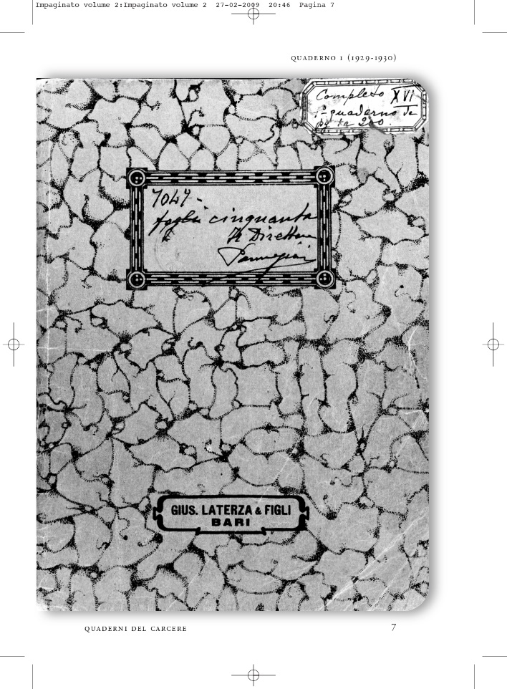
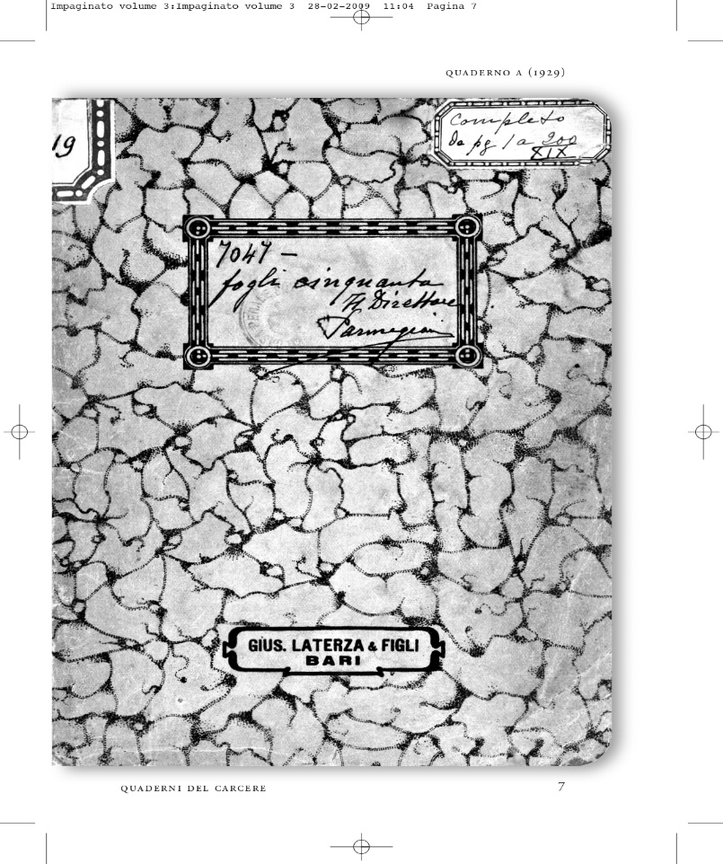
Il lavoro di Tania (16 giugno1937- 5 luglio 1937) / 2
Etichettatura
Dal 16 giugno (si ricordi che il 30 giugno arriva a Roma Sraffa) al 5 luglio Tania aggiunge sulla sinistra i tasselli con le cifre arabe
Entro il 15 giugno 1937 Tania appone in alto a destra le sole etichette con numero romano

Slide 18
Il numero dei quaderni e le etichette
I Quaderni numerati da Tania sono XXXI tutti classificati con le diciture «Completo» (cioè scritto in tutte le pagine) o «Incompleto» (cioè solo parzialmente compilato). Sono compresi i quaderni di traduzioni (siglati A, B, C, D, nell’edizione Gerratana). Quindi: XXVII + 4
Non numera i quaderni intonsi, cioè bianchi, ma vi appone le etichette ( sono quelli indicati da Francioni con 17 bis e ter).
Non sono di Tania le etichette sul quaderno sulla Filosofia di Benedetto Croce (Q 10 di Gerratana) e su quello Nicolò Machiavelli II (Q 18 di Gerratana). Quindi: XXVII + 2 = 29, cui aggiungere i 4 delle traduzioni e si giunge a 33.
In totale i quaderni superstiti sono:
33 compilati (compresi i quaderni delle traduzioni) +
2 bianchi
In totale 35

Slide 19
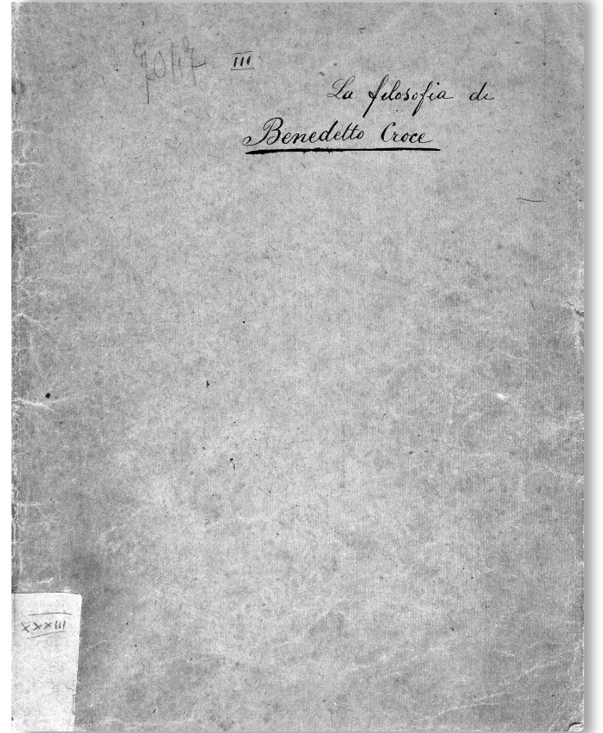
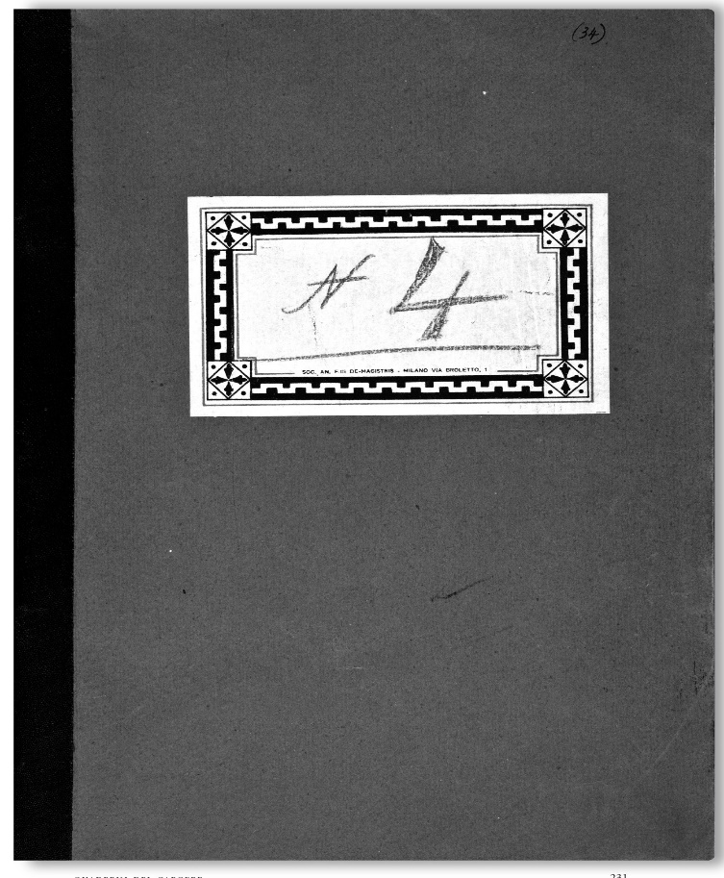
Le etichette non attribuibili a Tania
Non sono di Tania le etichette sul quaderno sulla Filosofia di Benedetto Croce (Q 10) e su quello Nicolò Machiavelli II (Q 18).

Slide 20

Dichiarazioni sul Q 10 etichetta XXXIII
1946 Felice Platone: «La filosofia di Benedetto Croce per motivi che non conosciamo non è stato numerato come gli altri». Si dà comunque notizia del n. III presente sulla copertina.
1964-1971 Archivio fotografico Niccolò Gallo: la foto del Q su Croce non ha alcuna etichetta.
1975 Gerratana: «Manca la numerazione di Tatiana Schucht (…) Per i due quaderni non numerati da Tania perché già contrassegnati dai numeri provvisori III e IV bis, si è preferito per ragioni di uniformità, e per evitare confusioni, integrare tra parentesi la numerazione incompleta di Tania Schucht: si tratta dei quaderni 10 (XXXIII) e 18 (XXXII IV bis).
2009 Francioni: «In una strisciolina di carta, incollata in basso sul dorso del quaderno a scopo di inventario dopo la morte di Gramsci, Tatiana Schucht ha scritto a matita (lato del piatto superiore) l’indicazione XXXIII».

Slide 21
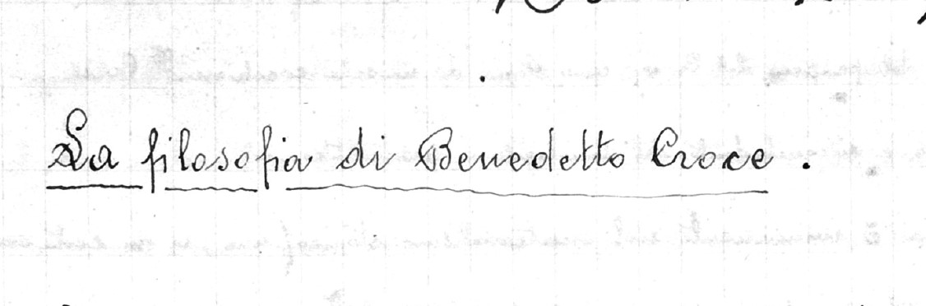
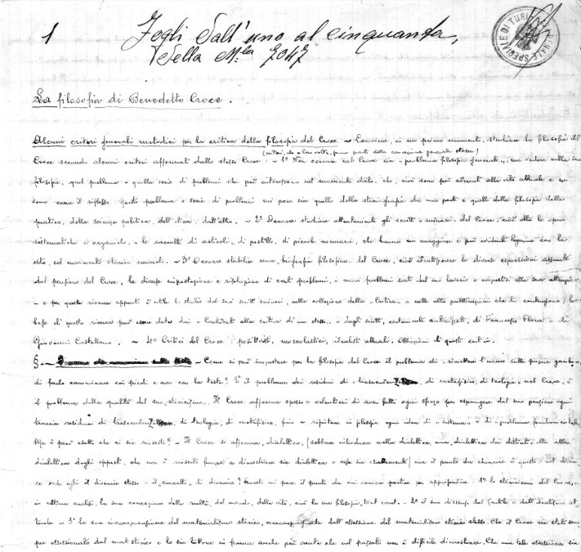
Il titolo del Q 10 non è di Gramsci

Slide 22

Quaderno n.IV (Gerratana Q 10)
F. Platone, su Rinascita 1946 Questo quaderno non viene descritto
Compare per la prima volta nel 1949 nell’Indice tematico Note sul Machiavelli, sulla politica e sullo Stato moderno. Viene numerato come IV bis di Tania
12 dicembre 1946, Lettera di Paniuskin a Dekanozov: inventario delle carte Gramsci inviate a Togliatti: tra le altre cose un Quaderno
Gerratana XXXII-IV bis di Tania
Osservare in alto a destra: (34)

Slide 23
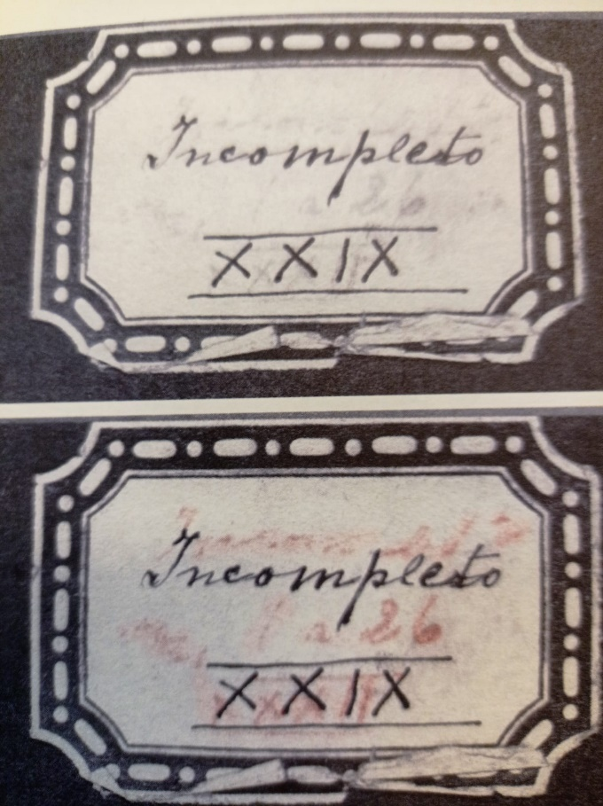
L’etichetta XXIX
L’ipotesi più probabile è che Tania abbia consegnato il 30 giugno a Sraffa tre quaderni, di cui noi conosciamo solo due: Q 10 e Q 18. Il terzo probabilmente aveva l’etichetta XXIX.
Si noti il numero XXXII posto sotto il XXIX.

